Slide 1
BPM-проект года
Организация Service Desk в производственной компании

Slide 2
Докладчики
Сазандрашвили Арсен
Плотников Денис
Руководитель службы технической поддержки
Заместитель руководителя службы технической поддержки

Slide 3
О компании
Вылов
70 тысяч тонн
в год
Судоремонт
100 судов
в год
Производственные мощности на берегу
крупнейший по объемам производства консервов в России береговой завод
судоремонтный завод
жестянобаночный завод
Доля на российском рынке
60%
Жестяно-
баночное производство
200 млн.
банок
в год
Собственный флот
рыболовные суда — 13 ед.
рыбоперерабатывающие суда — 3 ед.
(включая крупнейшее рыбоперерабатывающее
судно в мире «Всеволод Сибирцев»)
транспортные суда — 5 ед.
Доброфлот
Выпуск консервов на берегу
150 млн.
банок в год
Выпуск консервов в море
50 млн. банок в год
3

Slide 4
Сотрудники компании
2800 сотрудников
80%
700 сотрудников
20%
Активные пользователи
4

Slide 5
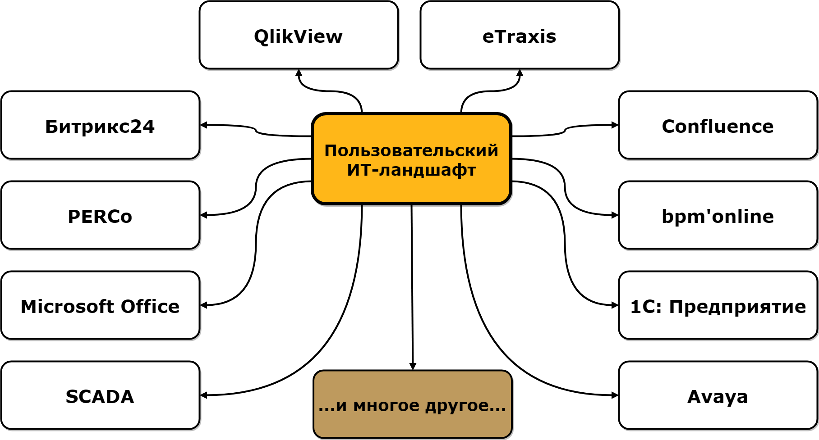
Пользовательский ИТ-ландшафт
5

Slide 6
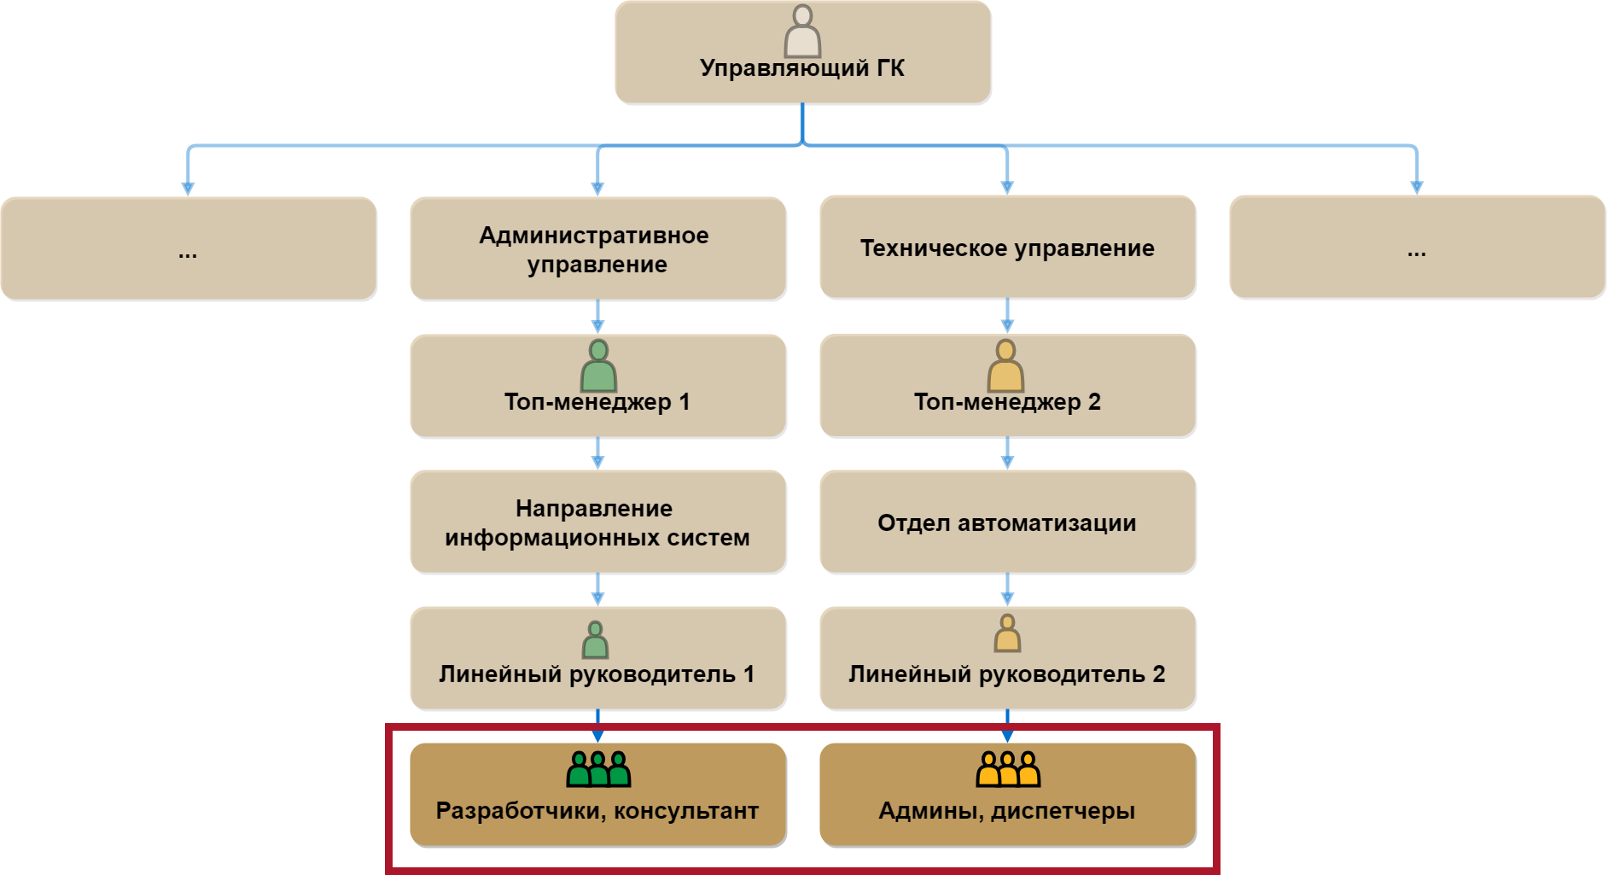
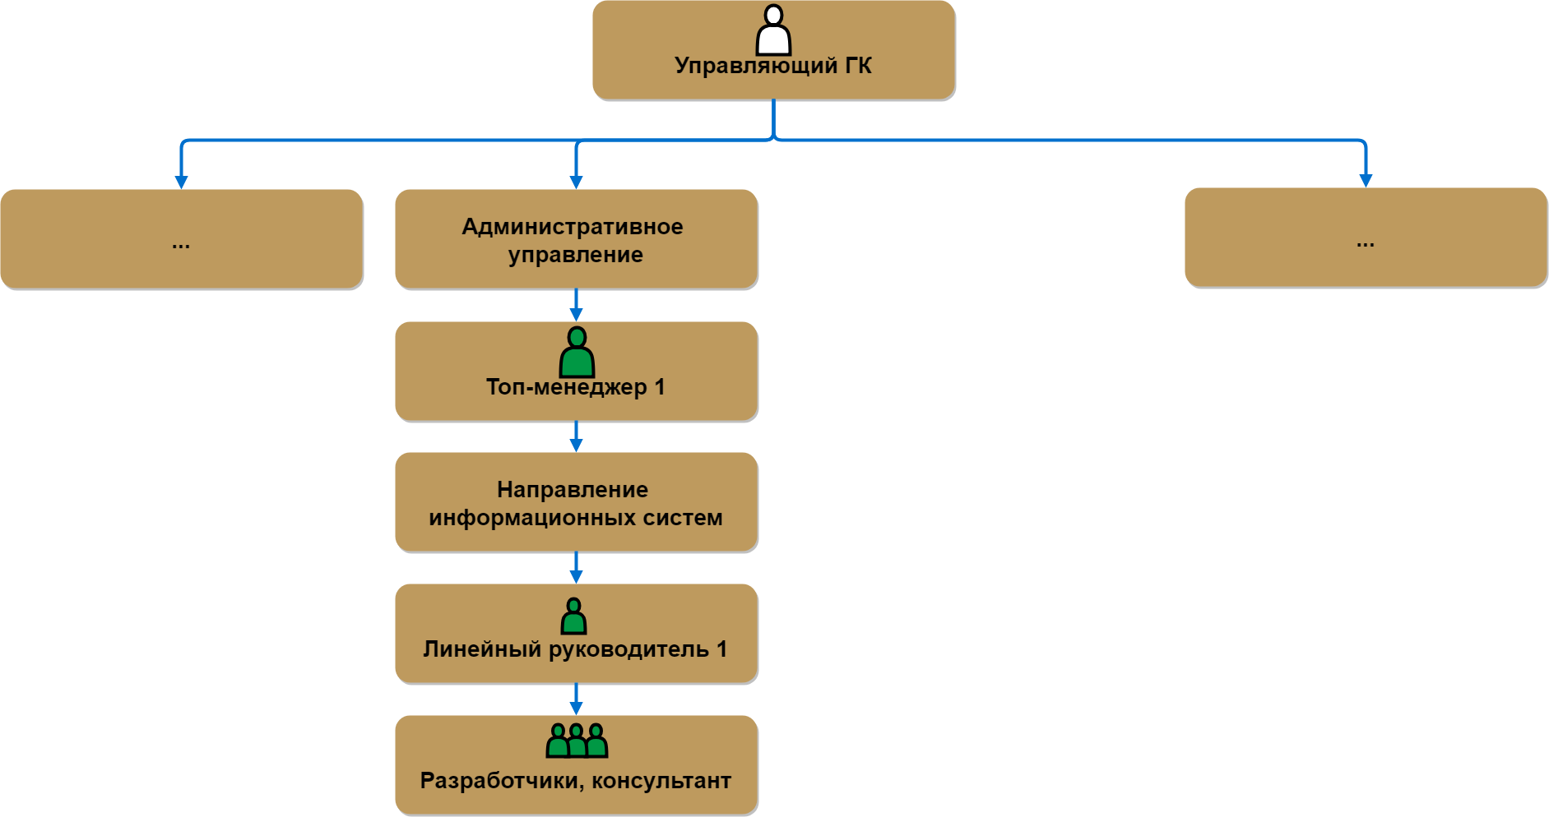
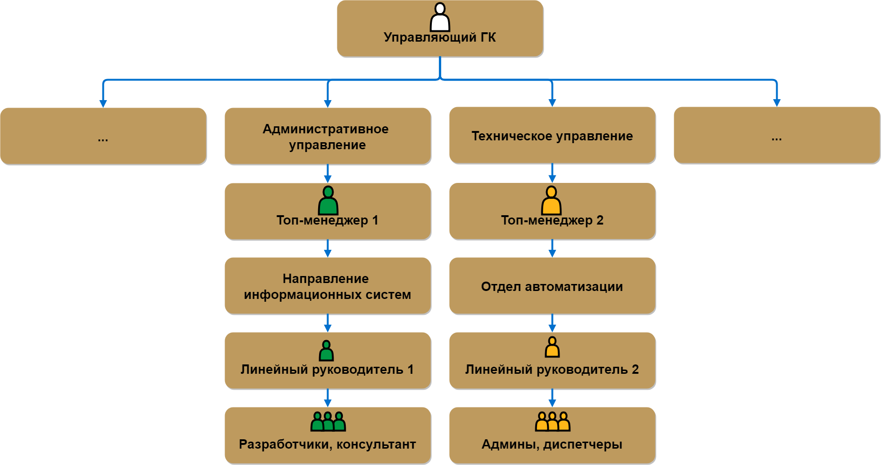
Структура ИТ до проекта
6

Slide 7
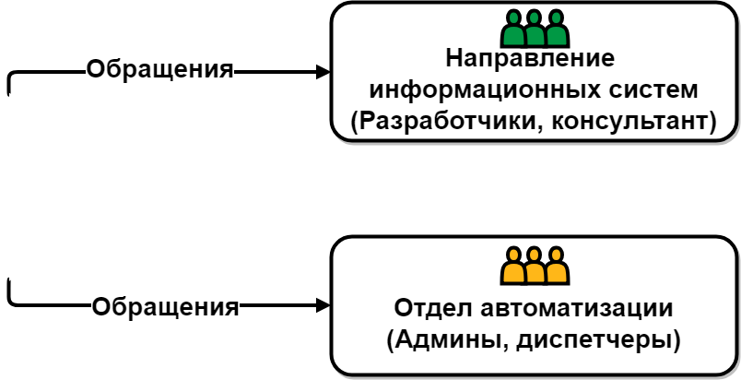
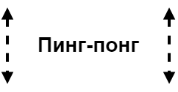
Схема обращений в ИТ до проекта
7

Slide 8
Проблемы организации
Отсутствие единого окна для контакта
«Пинг-понг» обращений между ИТ
Обращения напрямую к экспертам
Отсутствие информации о статусе
8

Slide 9
Проблемы организации
Отсутствие
нормативных сроков
Отсутствие каталога ИТ-услуг
Отсутствие ключевых показателей
Отсутствие единой системы ИТ
9

Slide 10
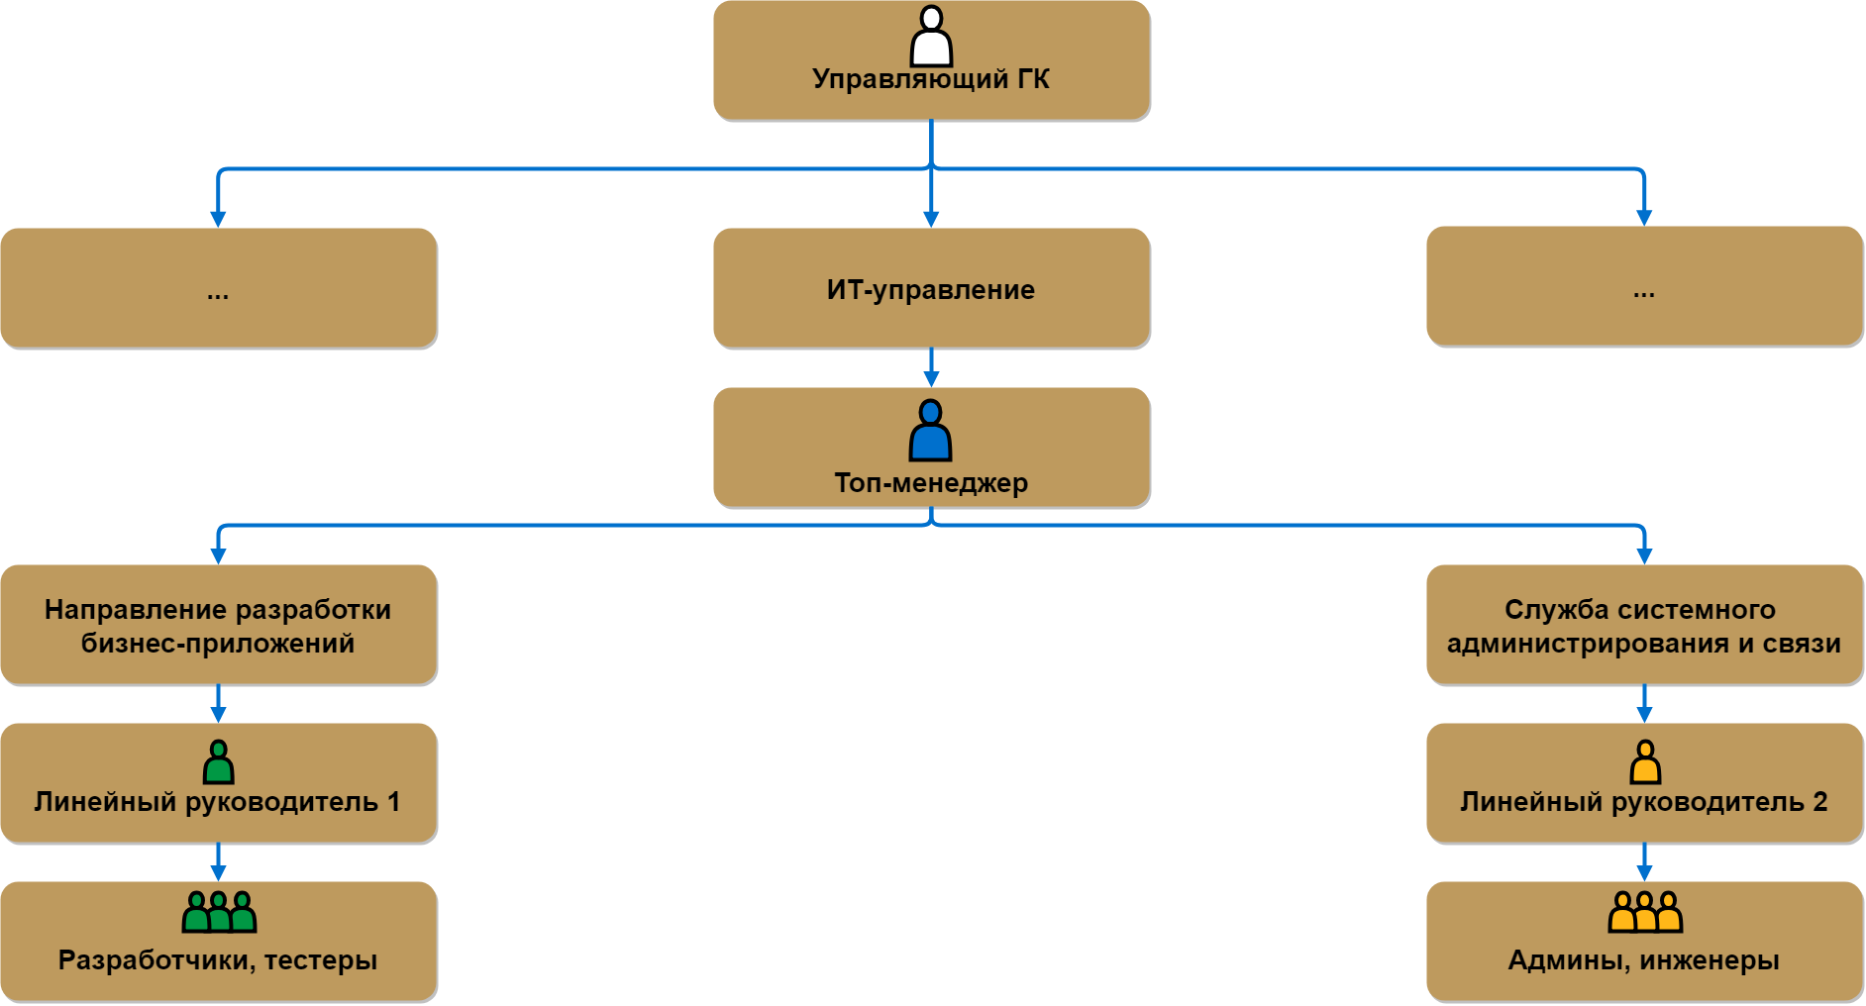
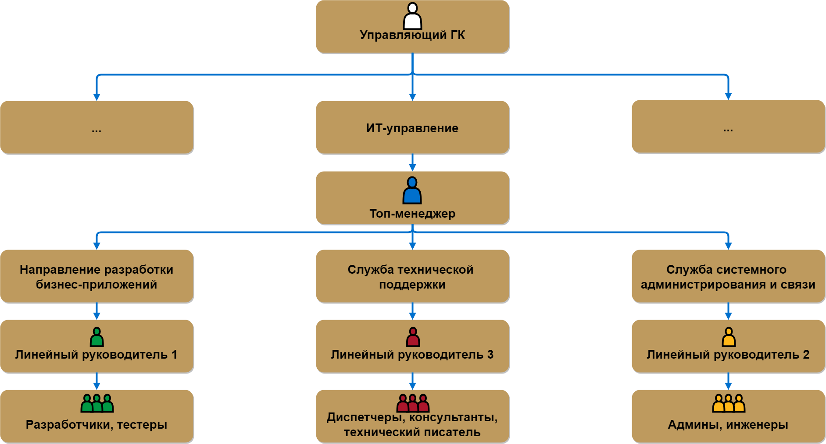
Новая структура ИТ
10

Slide 11
Задачи проекта
01
разработать и внедрить процесс управления обращениями сотрудников компании
02
регламентировать взаимоотношения между ИТ-подразделениями
03
внедрить процессы управления базой знаний и пользовательской документацией
04
создать единую точку входа для всех пользовательских обращений
05
уменьшить долю обращений решаемых на экспертном уровне
06
внедрить единую систему для обработки обращений сотрудников
11

Slide 12
Этапы проекта
03
Завершение
проекта
Май 2018
-
Декабрь 2018
Старт проекта
Август 2017
-
Март 2018
02
Промежуточные
работы
Март 2018
-
Май 2018
01
12

Slide 13
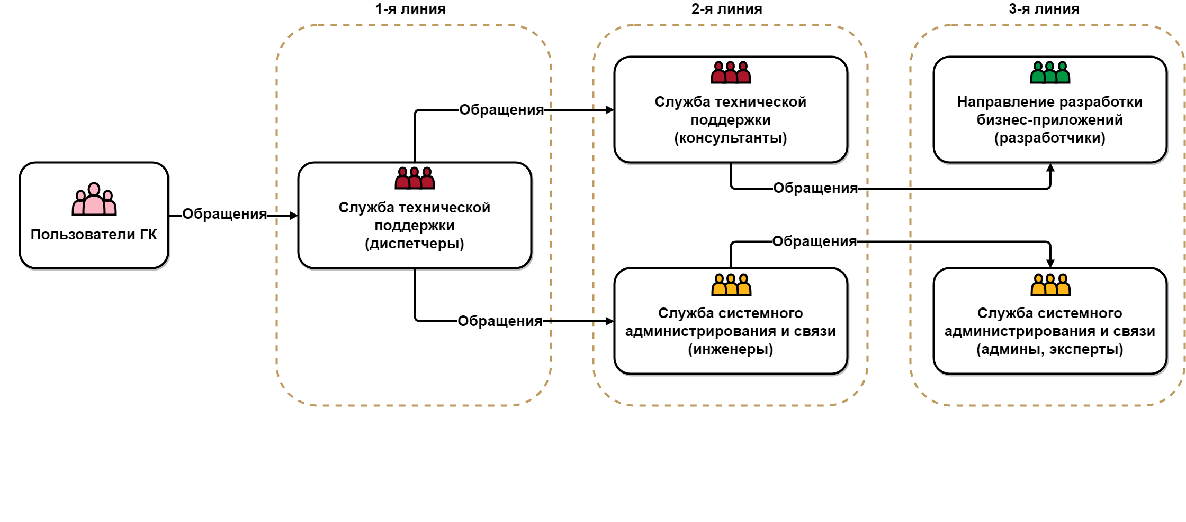
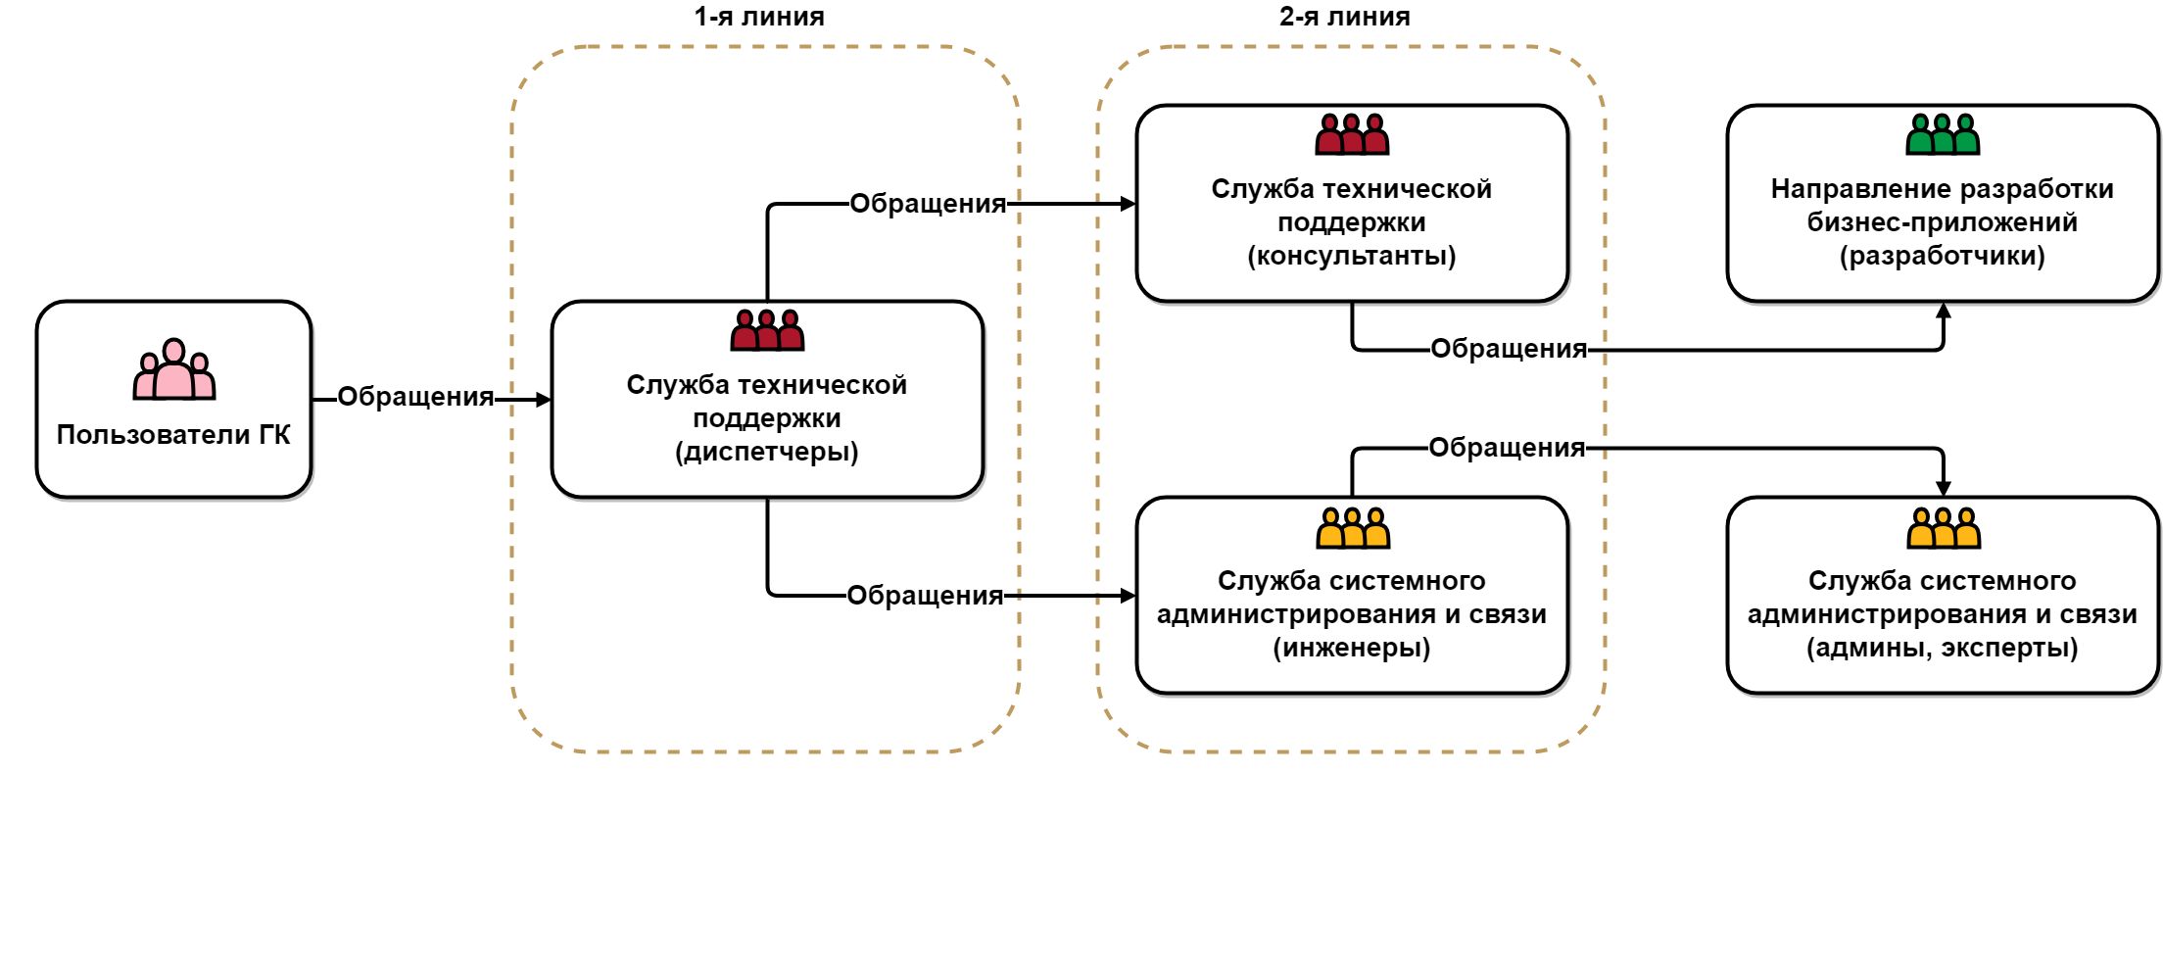
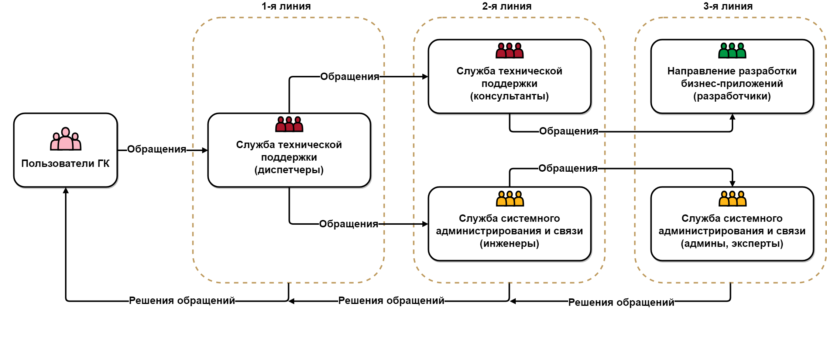
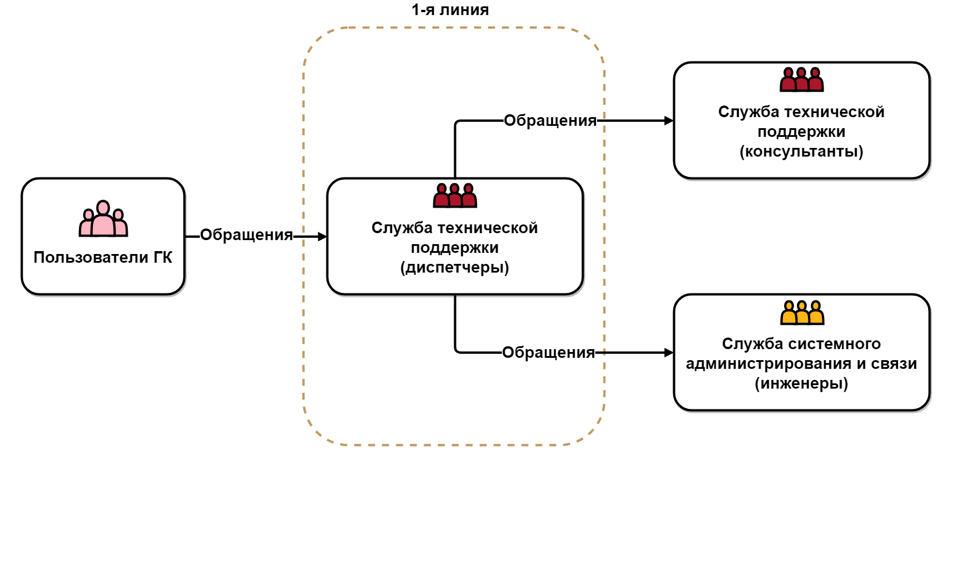
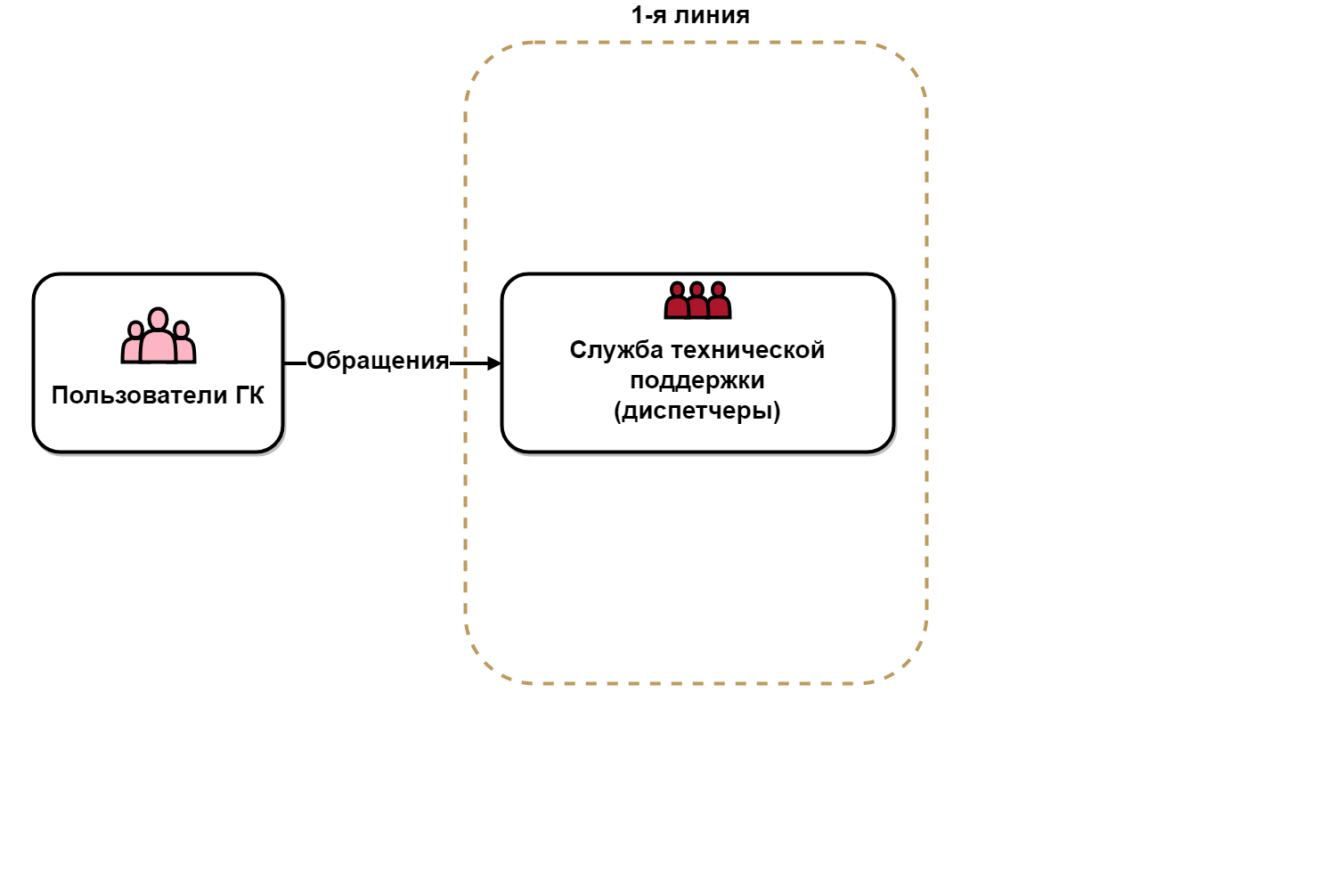
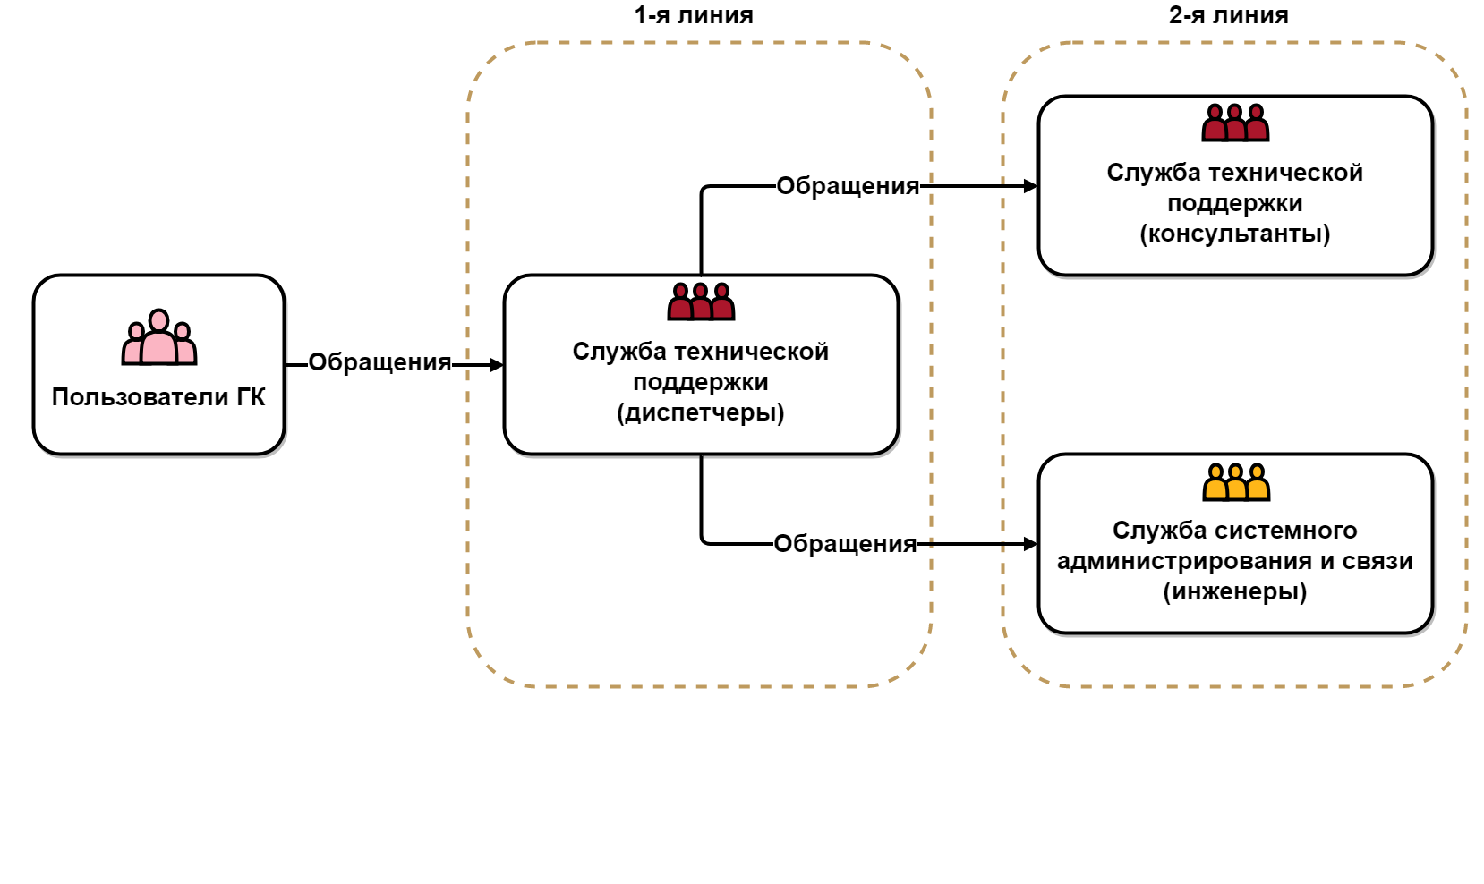
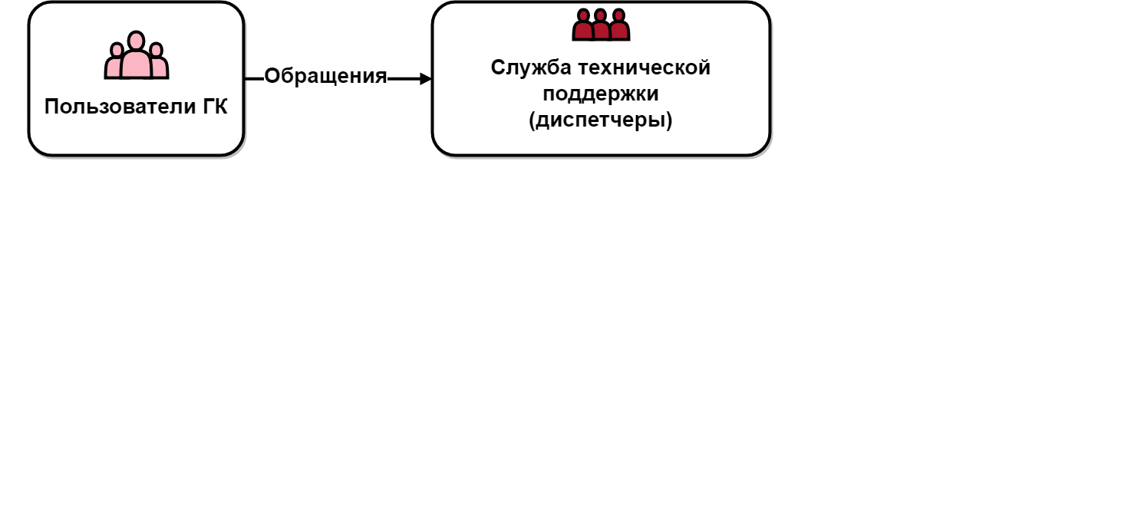
Управление обращениями
13

Slide 14
Удовлетворенность пользователей
14

Slide 15
Мониторинг и рассылка показателей
01
Своевременность решения обращений
02
Отношение количества просроченных обращений к своевременно решенным
03
Средняя оценка удовлетворенности
04
Количество обращений в работе
15

Slide 16
Управление базой знаний
1
измерить процесс
2
определить порядок
3
повысить качество
4
снизить риски «bus-фактора»
5
передать знание в ИТ
16

Slide 17
Управление пользовательской документацией
1
актуализировать
2
определить порядок
3
оценить качество
4
снизить количество обращений
5
передать знание
17

Slide 18
Трудности
сопротивление пользователей
сопротивление исполнителей
культура речи
«забытые» обращения
процесс не «взлетел»
18

Slide 19
Инструменты
1
1С: Документооборот
2
Bizagi Modeler
3
Business Studio
4
Microsoft Power BI
5
bpm’online service
19

Slide 20
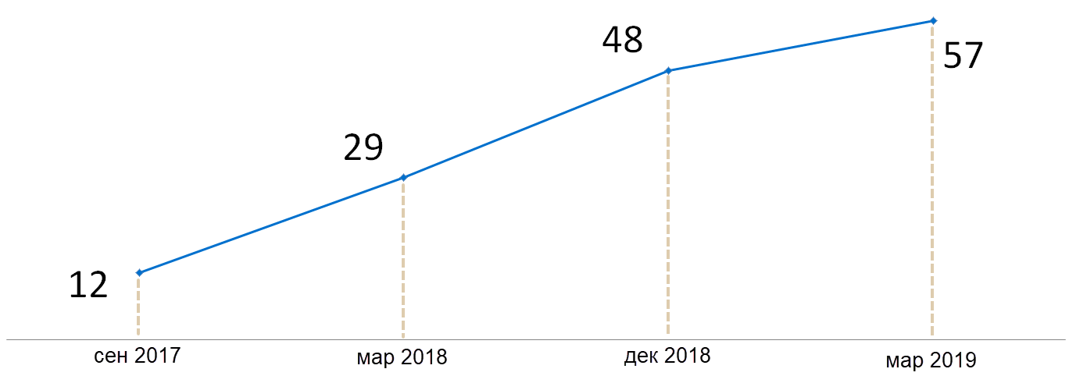
Результаты проекта
Анализ показателей процесса «Управление обращениями»:
количество созданных обращений в месяц
среднее количество новых обращений в день
20

Slide 21
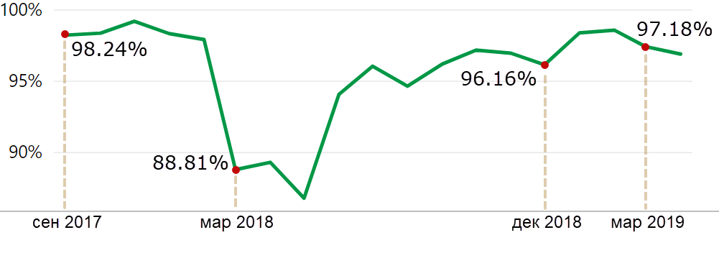
Результаты проекта
Анализ показателей процесса «Управление обращениями»:
своевременность решения обращений
21

Slide 22
Результаты проекта
Анализ показателей процесса «Управление обращениями»:
процент выставленных оценок сотрудниками
Сентябрь
2017
33.33%
Март
2018
61.38%
Декабрь
2018
73.35%
Март
2019
76.46%
средняя оценка удовлетворенности по обращениям
22

Slide 23
Результаты проекта
Анализ показателей процесса «Управление пользовательской документацией»:
количество просмотров новостей
2016 г. — 4 075 просмотров
2017 г. — 9 955 просмотров
2018 г. — 11 088 просмотров
количество скачиваний документации
2016 г. — нет данных
2017 г. — 740 скачиваний
2018 г. — 1 976 скачивания
актуальность документации
2016 г. — нет данных
2017 г. — 31.91%
2018 г. — 98.48%
23

Slide 24
Итоговые результаты проекта
возможность сбора и анализа показателей
утверждено более 10 регламентов
рост уровня процессов
выполнение плана по показателям
достижение поставленных задач
фундамент сервисного подхода
24

Slide 25
Успешное внедрение
компетентные ИТ-специалисты
техническая документация
техническая поддержка
инициативные сотрудники
поддержка руководства
25

Slide 26
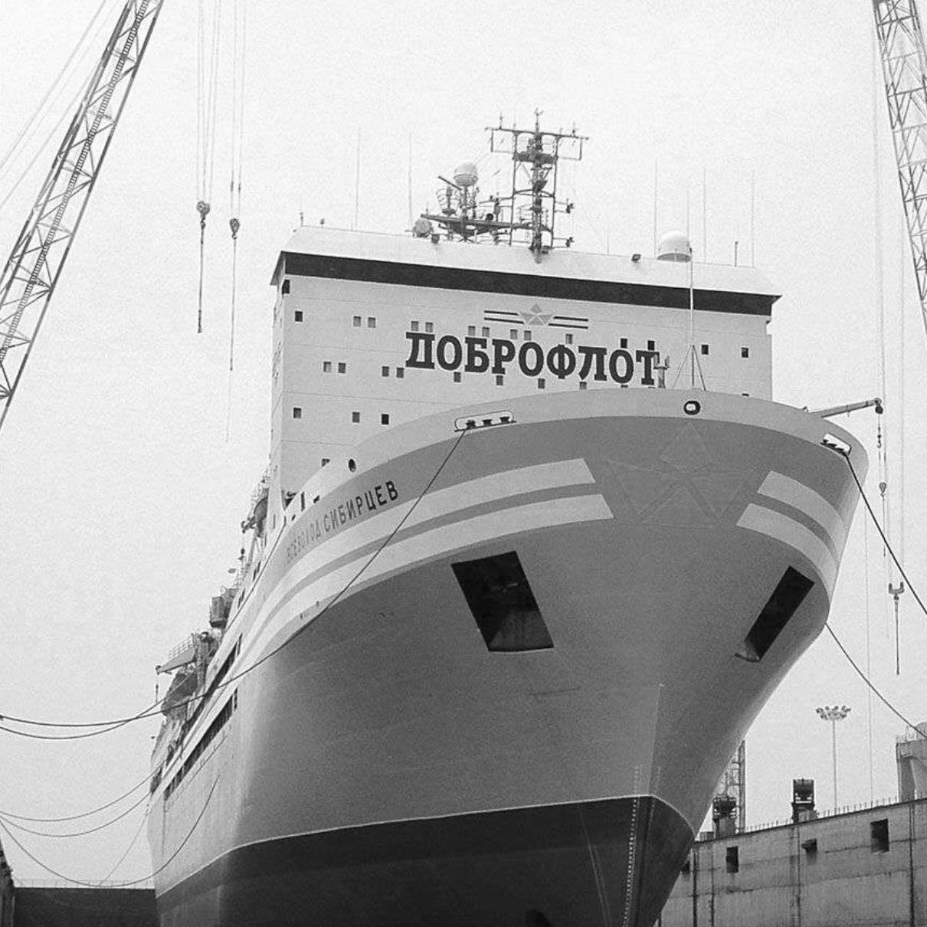
Спасибо за
внимание

